Slide 1
PD-1单抗联合化疗用于食管癌围手术期 新辅助治疗项目分析报告
医学大数据中心
2020-10

Slide 2
01
患者样本信息
02
WES相关分析
03
RNA-seq相关分析
04
小结

Slide 3
患者样本信息
01

Slide 4
样本信息（sample information）
Sample | Name | 基线WES | 基线RNA | 术后WES | 术后RNA | 残留肿瘤细胞比例 | 影像学评估 | irPRC | 临床自评1（1很好；2中等；3较差） | 临床自评2（1优；2良；3中；4差）
LHP | 李*朋 | √ |  | √ |  | 80%,未达MPR | PR | noMPR | 2 | 2
LCS | 栗*生 | √ |  | √ |  | 80%,未达MPR | SD | noMPR | 2 | 2
MHC | 马*昌 | √ |  |  |  | <1% | PR | MPR | 1 | 1
WZW | 吴*稳 | √ |  | √ |  | >90%,未达MPR | PR | noMPR | 2 | 2
ZJ | 赵* | √ |  |  |  | 40%,未达MPR | SD | noMPR | 2 | 2
HWX | 郝*星 | √ |  |  |  | <1% | SD | MPR | 1 | 1
LJP | 李*平 | √ |  |  |  |  | PR |  | 2 | 2
LCQ | 李*起 | √ |  |  |  | 未达MPR | SD | noMPR | 3 | 3
DGR | 代*仁 | √ |  |  |  | 0 | PR | pCR | 1 | 1
LCB | 李*暴 | √
PYG | 卜*国 | √ | √ |  |  | 未达MPR | SD | noMPR | 2 | 3
CGJ | 程*俊 | √ | √ |  |  | 未达MPR | SD | noMPR | 3 | 4
JXS | 焦*申 | √ | √ |  |  | MPR | SD | MPR | 1 | 1
LF | 李* | √ | √ |  |  |  | PD |  | 3 | 4
LGF | 刘*富 | √ | √ |  |  | MPR | PR | MPR | 1 | 1
SYQ | 宋*清 | √ | √ |  |  |  | SD |  | 3 | 4
ZXJ | 张*菊 | √ | √ |  |  | 70%,未达MPR | PR | noMPR | 2 | 2
ZXZ | 郑*章 | √ | √ |  |  | PCR | PR | pCR | 1 | 1
XGL | 许*亮 | √ | √ |  |  | 80%,未达MPR | PR | noMPR | 2 | 2
WFG | 吴*根 | √ |  |  |  | 0 | PR | pCR | 1 | 1
NXH | 牛*红 | √ | √ |  |  | 未达MPR | SD | noMPR | 3 | 3
RZL | 任*林 | √ |  |  |  | PCR? | PR | pCR | 1 | 1
FSG | 付*国 | √
GYZ | 关*忠 | √ | √ |  |  | 未达MPR | PD | noMPR | 3 | 4
LWL | 路*连 | √ | √ |  |  |  | PR |  | 2 | 2
该项目目前共有25个患者有已测数据，包括25个治疗前基线WES数据，12个治疗前基线RNA数据，
其中三个患者有对应3个手术取样WES数据。
未下机数据暂不展示。

Slide 5
质控信息（WES）
Name | Tissue | Type | Sample | Clean_Base | Q20 | Q30 | GC | Average_read_length | Mapping_rate | Mapping_quality | Insert_size | Duplication_rate | Capture_rate | Depth_in_target | Coding_size
FSG | N | WES | FSG_N_WES | 23822669310 | 97.65% | 93.69% | 50.50% | 141 | 99.88% | 55.885 | 181 | 16.42% | 75.87% | 189.737 | 31,761,869
FSG | T | WES | FSG_T_WES | 41729046822 | 97.55% | 93.65% | 52.48% | 140 | 99.82% | 55.173 | 173 | 19.56% | 74.38% | 317.339 | 31,992,412
GYZ | N | WES | GYZ_N_WES | 20922314192 | 97.54% | 93.39% | 50.04% | 141 | 99.87% | 55.85 | 179 | 15.56% | 75.61% | 168.03 | 31,629,800
GYZ | T | WES | GYZ_T_WES | 42436435260 | 97.45% | 93.46% | 55.60% | 144 | 95.90% | 52.183 | 198 | 19.62% | 72.07% | 303.25 | 31,976,988
LWL | N | WES | LWL_N_WES | 22026705724 | 97.57% | 93.45% | 50.13% | 141 | 99.87% | 55.879 | 179 | 16.34% | 75.52% | 175.185 | 31,617,267
LWL | T | WES | LWL_T_WES | 33810232522 | 97.58% | 93.88% | 62.07% | 142 | 72.76% | 33.676 | 135 | 22.04% | 39.19% | 98.589 | 20,009,662
RZL | N | WES | RZL_N_WES | 29152518402 | 97.64% | 93.62% | 51.02% | 142 | 99.88% | 55.948 | 187 | 19.42% | 81.72% | 239.002 | 31,872,832
RZL | T | WES | RZL_T_WES | 41666995180 | 97.49% | 93.44% | 52.64% | 142 | 99.51% | 54.978 | 182 | 18.81% | 74.71% | 318.338 | 32,039,271
WFG | N | WES | WFG_N_WES | 24442528278 | 97.62% | 93.64% | 50.73% | 141 | 99.87% | 55.826 | 182 | 17.10% | 77.87% | 197.706 | 31,806,946
WFG | T | WES | WFG_T_WES | 48503081086 | 97.56% | 93.63% | 51.08% | 140 | 99.82% | 55.174 | 169 | 22.23% | 74.38% | 352.682 | 32,026,085
XGL | N | WES | XGL_N_WES | 24308780152 | 97.70% | 93.80% | 50.49% | 141 | 99.88% | 55.818 | 181 | 17.67% | 77.70% | 195.329 | 31,769,699
XGL | T | WES | XGL_T_WES | 26285528166 | 98.23% | 95.10% | 52.00% | 97 | 99.81% | 54.559 | 92 | 34.02% | 74.25% | 183.502 | 30,404,974
在质控方面，LWL的肿瘤组织比对率低，可能为样本污染造成，后续分析剔除WES数据相关分析，其他样本QC质控正常（仅展示部分数据）。

Slide 6
质控信息（RNA）
Name | Clean_Base | Q20 | Q30 | GC | Mapping_rate | Duplication_rate | Insert_size | Mapping_quality | Aligned_gene | Exon_rate | Intron_rate | Intergenic_rate | FPKM(>0) | FPKM(>1) | MT_rate
CGJ | 10904412616 | 98.060% | 94.789% | 52.888% | 97.74% | 41.32% | 219 | 31.139 | 26,468,511 | 43.94% | 38.83% | 17.23% | 27618 | 15858 | 6.17
GYZ | 15577895476 | 97.062% | 92.097% | 50.695% | 98.4% | 53.67% | 239 | 20.483 | 77,082,630 | 79.65% | 13.09% | 7.26% | 26700 | 14663 | 28.32
JXS | 14941476496 | 98.131% | 94.804% | 52.676% | 98.88% | 55.92% | 372 | 22.389 | 75,023,829 | 81.83% | 14.22% | 3.95% | 26132 | 14755 | 5.18
LF | 11831653598 | 98.089% | 94.751% | 52.682% | 98.88% | 53.85% | 298 | 20.438 | 54,625,258 | 80.98% | 13.3% | 5.72% | 24533 | 14529 | 11.87
LGF | 13488115306 | 97.981% | 94.350% | 51.255% | 98.8% | 53.53% | 385 | 20.402 | 66,347,090 | 79.05% | 15.54% | 5.42% | 25550 | 14988 | 7.62
LWL | 12369174530 | 97.523% | 93.327% | 51.353% | 98.35% | 52.49% | 256 | 21.14 | 60,852,755 | 78.43% | 13.71% | 7.86% | 26394 | 15036 | 19.71
NXH | 17096942460 | 97.637% | 93.523% | 51.571% | 98.37% | 56.87% | 285 | 19.774 | 87,235,402 | 81.37% | 13.12% | 5.51% | 26904 | 15023 | 13.51
PYG | 12981045168 | 97.673% | 93.636% | 51.535% | 98.81% | 51.53% | 293 | 22.969 | 59,135,831 | 76.45% | 16.08% | 7.47% | 26272 | 15265 | 16.73
SYQ | 10292182664 | 98.187% | 94.905% | 50.817% | 98.51% | 51.66% | 264 | 21.605 | 48,479,375 | 76.25% | 16.3% | 7.45% | 25851 | 15016 | 19.76
XGL | 15892907560 | 97.906% | 94.187% | 52.140% | 98.23% | 55.59% | 267 | 22.776 | 77,191,529 | 79.04% | 15.27% | 5.69% | 28151 | 15619 | 8.45
ZXJ | 11763056592 | 98.104% | 94.650% | 51.485% | 98.48% | 51.82% | 320 | 21.616 | 56,534,135 | 79.26% | 14.26% | 6.48% | 27379 | 16375 | 11.34
ZXZ | 9829276362 | 98.084% | 94.662% | 51.518% | 98.89% | 49.57% | 272 | 21.671 | 44,330,348 | 78.3% | 13.33% | 8.37% | 24680 | 14743 | 20.92
患者CGJ的RNA与其他患者相比，比对到外显子区域的比例较低，其他样本QC质控正常。

Slide 7
WES相关分析
02

Slide 8
肿瘤突变负荷和肿瘤新生抗原负荷情况
TMB-H
TMB-M
TMB-L
TNB-H
TNB-M
通过对样本进行肿瘤突变负荷（TMB）和肿瘤新生抗原负荷（TNB）的检测，平均TMB为4.94 mut/Mb，平均TNB为2.1 neoAg/Mb。
其中2例患者为TMB-H，3例为TMB-L，其余为TMB-M。
患者的TNB与TMB有一定差异性，所有患者均为TNB-H或TNB-M。

Slide 9
免疫治疗正向和负向相关biomarker情况
sample | DGR | GYZ | HWX | LCS | LGF | ZJ | ZXZ
dMMR | — | — | — | POLD1,p.Arg195*,0.0134 | — | BRCA2,p.Ala2185Val,0.2791 | —
DDR | — | — | ATR,p.Gln1926His,0.0952 | — | ATM,p.Ile2609Met,0.2581 | BRCA2,p.Ala2185Val,0.2791 | ATR,p.Met1289Val,0.1064
TMB | TMB-H 10.67 | TMB-M 4.19 | TMB-M 5.87 | TMB-M 8.45 | TMB-L 2.47 | TMB-M 7.43 | TMB-M 4.82
TNB | TNB-H 4.83 | TNB-M 2.10 | TNB-M 3.37 | TNB-H 4.94 | TNB-M 0.78 | TNB-M 3.28 | TNB-M 1.38
MSI | 3.31 | 4.9 | 2.31 | 0.71 | 2.99 | 4.03 | 3.73
HLA突变 | — | — | — | — | — | — | —
B2M突变 | — | — | — | — | — | — | —
ALK融合 | — | — | — | — | — | — | —
EGFR突变 | EGFR,p.Ser687Ile,0.0367 | — | — | — | — | — | —
JAK1/2突变 | — | JAK1,p.Ile221Val,0.1875 | — | — | — | — | —
PTEN突变 | — | — | — | — | — | — | —
STK11突变 | — | — | — | — | — | — | —
MDM2扩增 | — | — | — | — | — | — | —
MDM4扩增 | — | — | — | MDM4,amp8 | — | — | —
DNMT3A突变 | — | — | — | — | — | — | —
在与免疫治疗相关的biomarker分析中，发现患者DGR携带EGFR突变，患者GYZ携带与免疫治疗负相关的JAK1突变，患者LCS携带超突变基因POLD1基因突变，免疫治疗超进展相关的MDM4拷贝数扩增突变；患者HWX、LGF、ZJ和ZXZ携带DDR相关基因突变。
其他17个患者无相关基因突变；
所有患者的MSI都处于较低的水平。

Slide 10
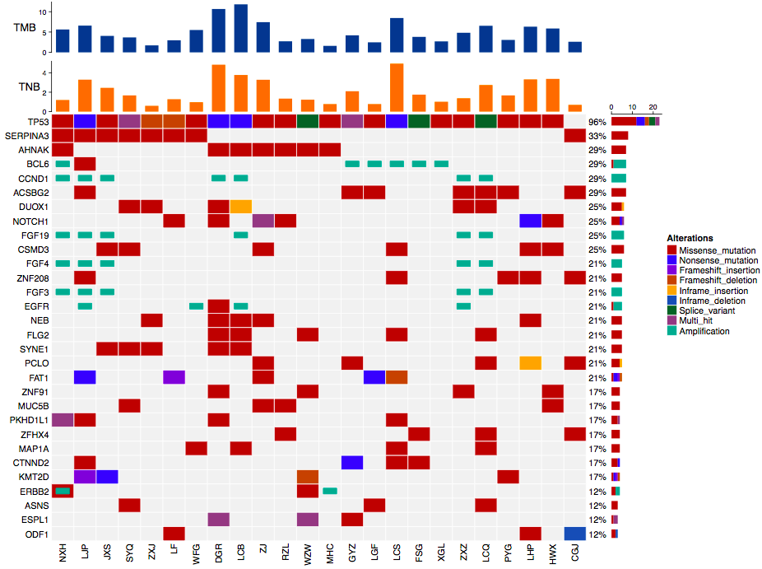
基线样本高频突变基因谱（Landscape）
肿瘤基因突变普分析发现不同患者共享很多driver gene相关的突变；
TP53的突变在绝大多数患者中均检测到，非常高频；
CCND1、FGF19、FGF4、FGF3扩增率分别为29%、25%、21%、21%。

Slide 11
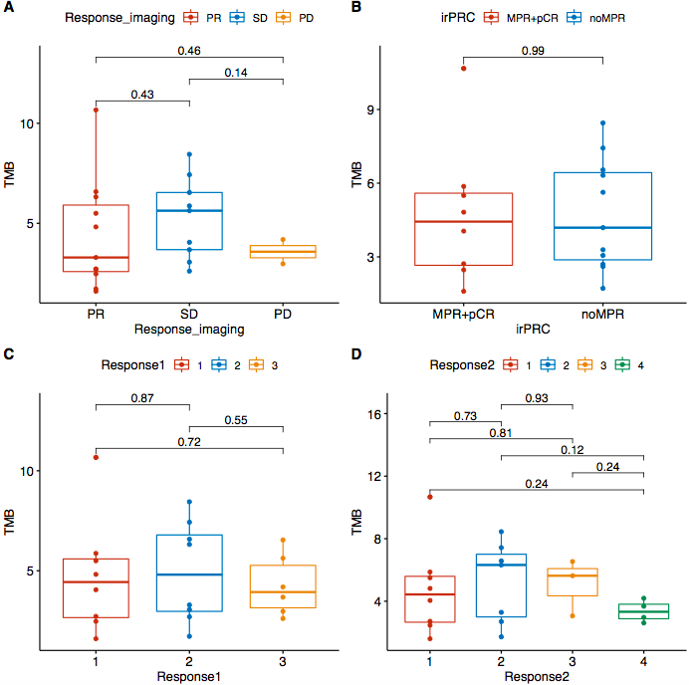
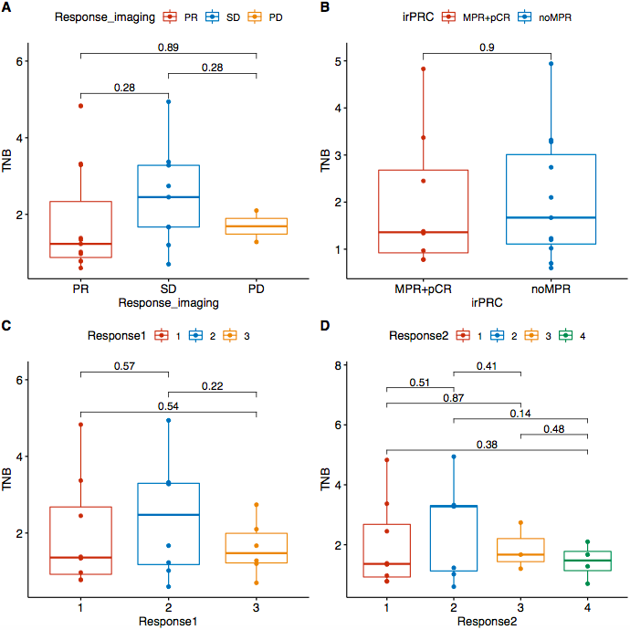
TMB、TNB与临床数据关联分析
(A) Response_imaging：影像学疗效评价；(B) irPRC：免疫相关的病理反应标准（ MPR: ≤10% RVT remaining in post-therapy specimen; pCR: No RVT remaining in post-therapy pathology specimen; noMPR: >10% RVT remaining in post-therapy specimen） ；(C) Response1：临床自评1（1很好，2中等，3较差）；(D) Response2：临床自评2（1优，2良，3中，4差）。
TMB、TNB指标与临床疗效关联分析显示，在不同分组情况下，两个指标并无显著差异。

Slide 12
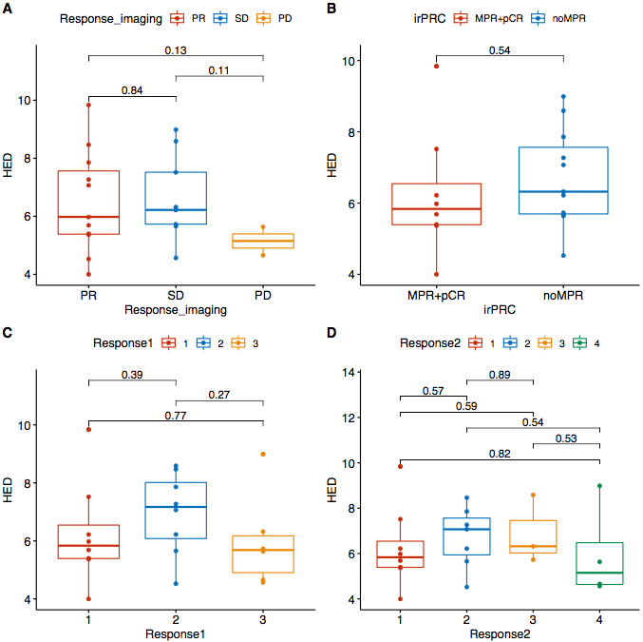
Ⅰ型HLA进化差异（HED）
(A) Response_imaging：影像学疗效评价；(B) irPRC：免疫相关的病理反应标准（ MPR: ≤10% RVT remaining in post-therapy specimen; pCR: No RVT remaining in post-therapy pathology specimen; noMPR: >10% RVT remaining in post-therapy specimen） ；(C) Response1：临床自评1（1很好，2中等，3较差）；(D) Response2：临床自评2（1优，2良，3中，4差）。
HED为种系HLA-1进化差异，通常高HED患者表现出更好的免疫治疗疗效。
HED指标与临床疗效关联分析显示，在不同分组情况下，HED无显著差异，但能看到疗效较好的患者HED较高的趋势（除irPRC 分组）。
Notes:
HLA-I evolutionary divergence (HED) 指HLA-I两条等位基因肽段结合域的序列差异性，有研究提出HED是免疫检查点抑制剂疗效评估的潜在biomarker。
根据样本的HLA-A、HLA-B和HLA-C基因分型结果，使用Grantham矩阵分别计算HLA-A、HLA-B和HLA-C三个基因的HED，同时取它们的均值得到样本的HED。
Chowell D, et al. Evolutionary divergence of HLA class I genotype impacts efficacy of cancer immunotherapy. Nat Med. 2019 Nov;25(11):1715-1720.

Slide 13
RNA-seq相关分析
03

Slide 14
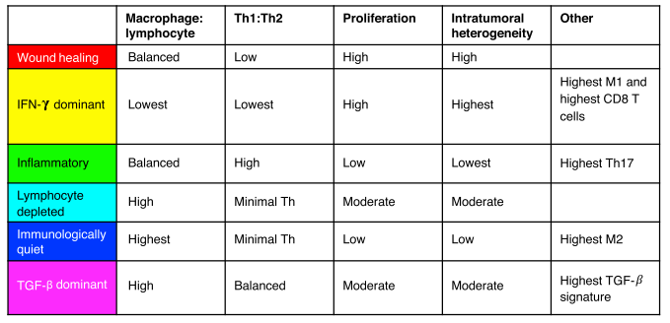


Immune Subtype
Patient | Immune subtype
JXS | C1
LF | C1
ZXJ | C1
CGJ | C2
LGF | C2
PYG | C2
SYQ | C2
ZXZ | C2
NXH | C2
XGL | C2
GYZ | C2
LWL | C2
2018年的Cell文章发表了一种免疫微环境亚型的分类方法，通过对TCGA的33个癌种的泛免疫基因组分析，确定了6种肿瘤免疫亚型。
分析了这批患者的免疫亚型，以 wound healing 和 IFN-γ dominant 为主，与TCGA食管癌数据结果较一致。
Thorsson, Vésteinn, et al. "The immune landscape of cancer." Immunity 48.4 (2018): 812-830.

Slide 15
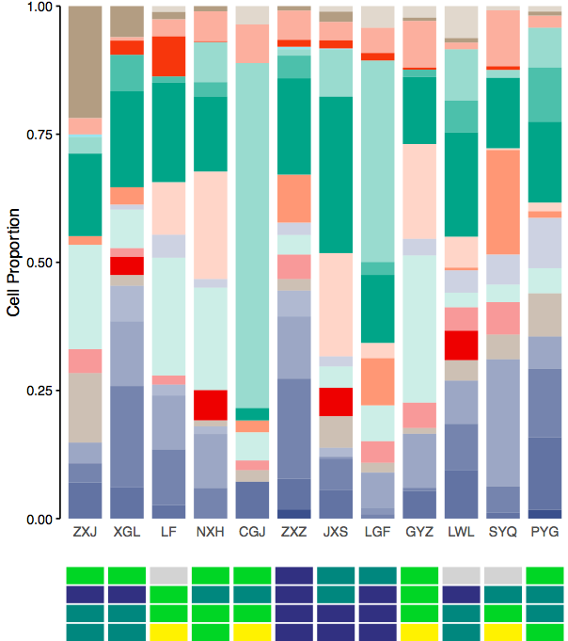
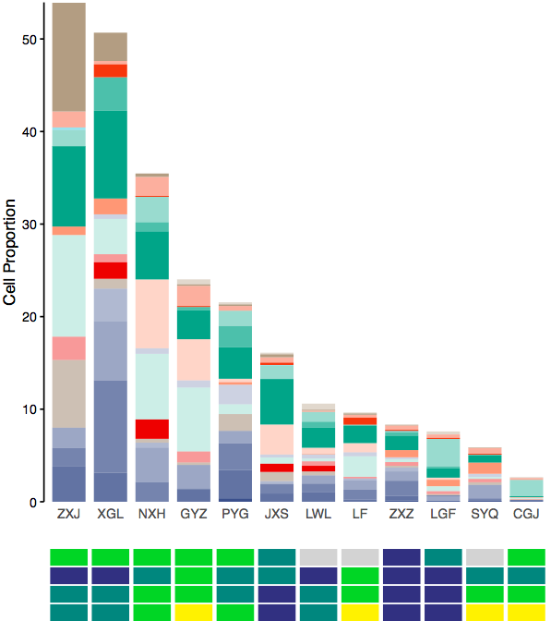
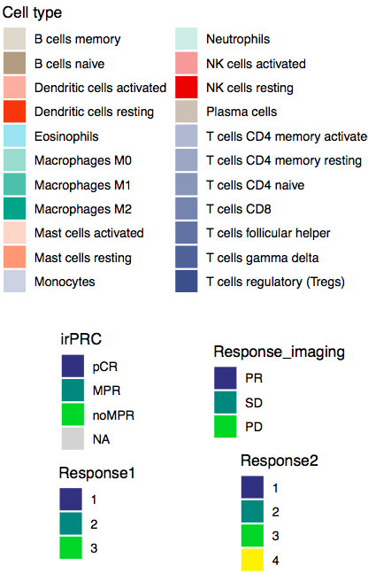
肿瘤浸润淋巴细胞（TIL）比例
irPRC
Response_imaging
Response1
Response2
通过CIBERSORT估算各患者的TIL浸润比例，患者ZXJ的免疫浸润程度最高，患者CGJ的免疫浸润淋巴细胞最低。患者之间的淋巴细胞比例有一定的差异。

Slide 16
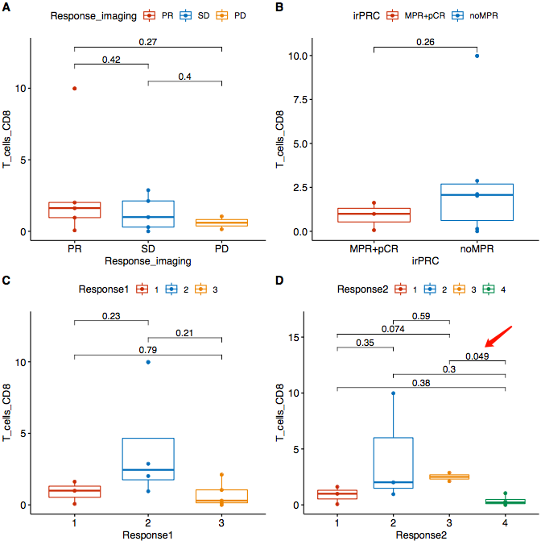
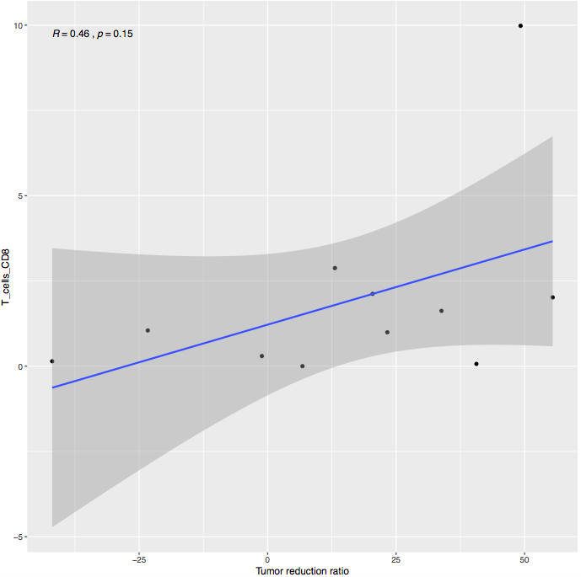
CD8 T cell 比例与临床数据关联分析
通过CIBERSORT估算各患者的TIL浸润比例，其中CD8 T cell在患者中的比例与临床数据关联分析；
缩瘤率：（原病灶大小-化疗后大小）／原病灶大小*100，与CD8 T cell比例的相关性分析；
结果显示，在Respone2分组中，3组和4组之间CD8 T cell有显著差异；缩瘤率与CD8 T cell呈正相关，但并不显著。

Slide 17
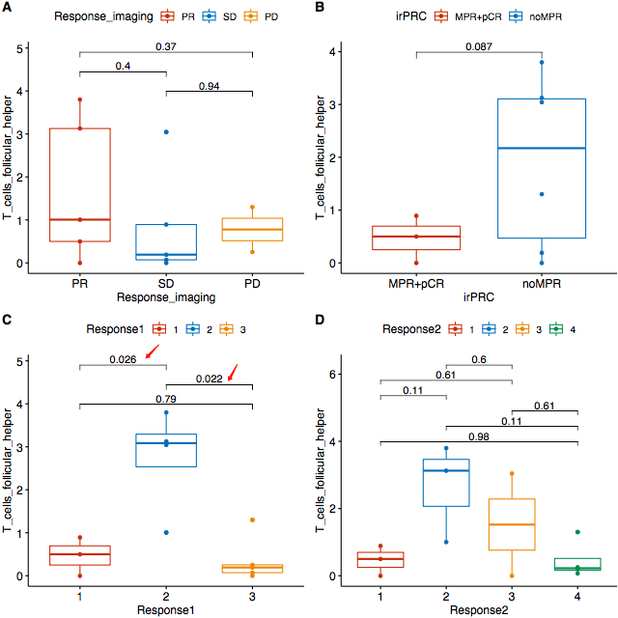
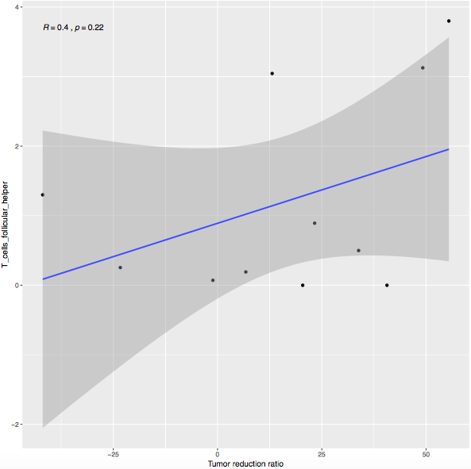
Tfh cell 比例与临床数据关联分析
通过CIBERSORT估算各患者的TIL浸润比例，其中Tfh cell在患者中的比例与临床数据关联分析；
缩瘤率：（原病灶大小-化疗后大小）／原病灶大小*100，与Tfh cell比例的相关性分析；
结果显示，在Respone1分组中，1 vs 2组和2 vs 3组之间Tfh cell有显著差异；缩瘤率与Tfh cell呈正相关，但并不显著。

Slide 18
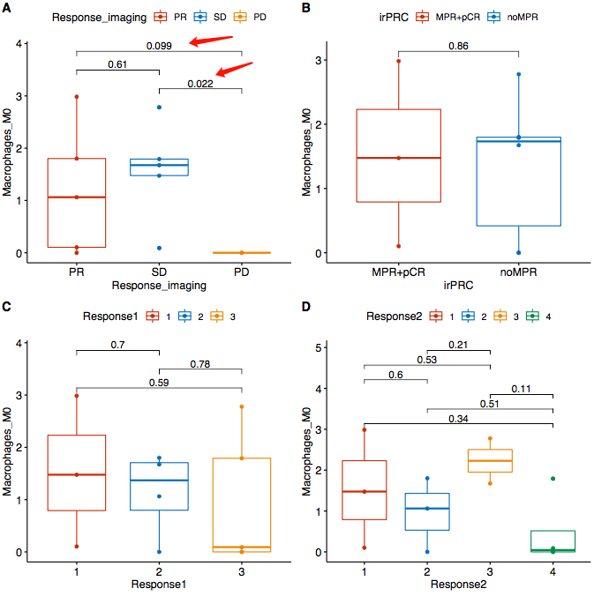
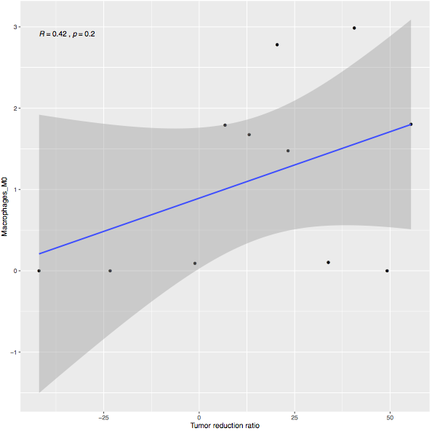
M0巨噬细胞比例与临床数据关联分析
通过CIBERSORT估算各患者的TIL浸润比例，其中M0巨噬细胞在患者中的比例与临床数据关联分析；
缩瘤率：（原病灶大小-化疗后大小）／原病灶大小*100，与M0巨噬细胞比例的相关性分析；
结果显示，在Respone_imaging分组中，SD vs PD之间M0巨噬细胞有显著差异；缩瘤率与M0巨噬细胞呈正相关，但并不显著。

Slide 19
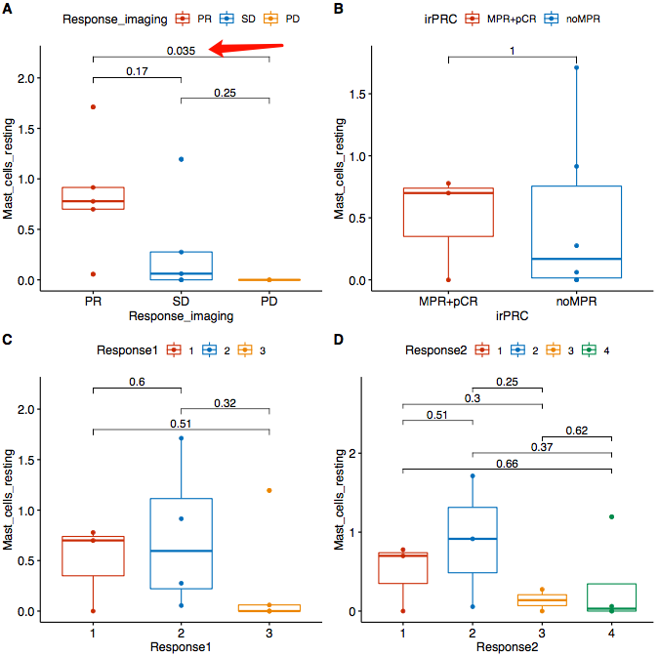
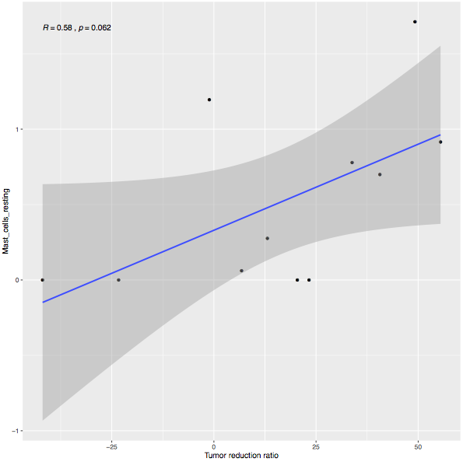
休眠肥大细胞比例与临床数据关联分析
通过CIBERSORT估算各患者的TIL浸润比例，其中休眠肥大细胞在患者中的比例与临床数据关联分析；
缩瘤率：（原病灶大小-化疗后大小）／原病灶大小*100，与休眠肥大细胞比例的相关性分析；
结果显示，在Respone_imaging分组中，PR vs PD之间休眠肥大细胞有显著差异；缩瘤率与休眠肥大细胞呈正相关，具有弱显著性。

Slide 20
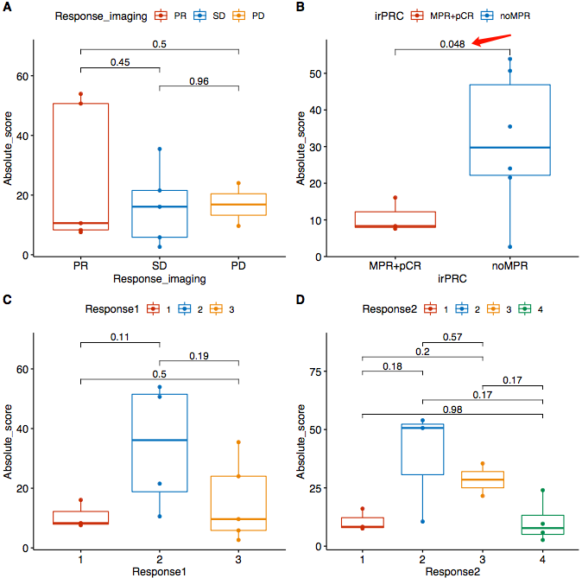
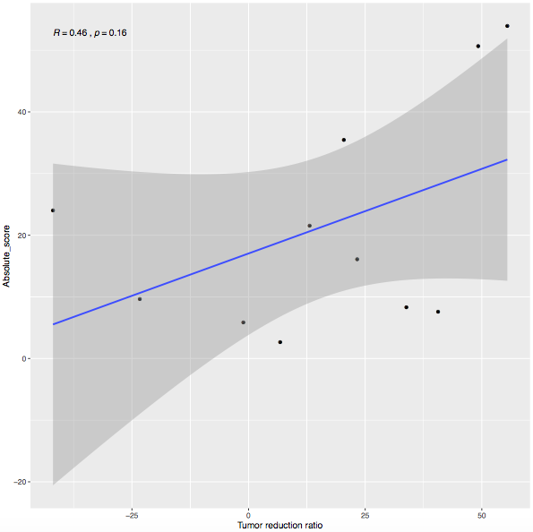
总淋巴细胞比例与临床数据关联分析
通过CIBERSORT估算各患者的TIL浸润比例，总淋巴细胞比例与临床数据关联分析；
缩瘤率：（原病灶大小-化疗后大小）／原病灶大小*100，与总淋巴细胞比例的相关性分析；
结果显示，在irPRC分组中，两组之间总淋巴细胞比例有显著差异；缩瘤率与总淋巴细胞比例呈正相关，但无显著性。

Slide 21
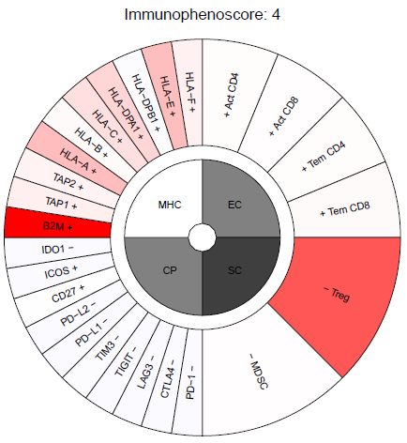
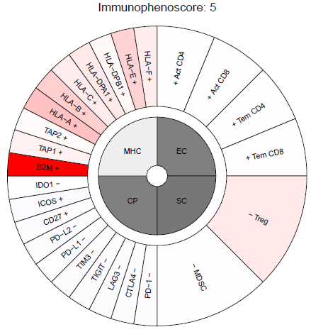
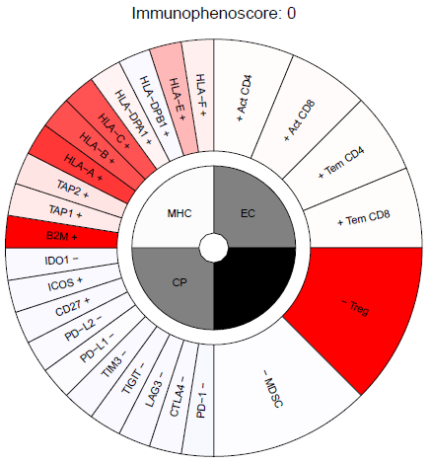
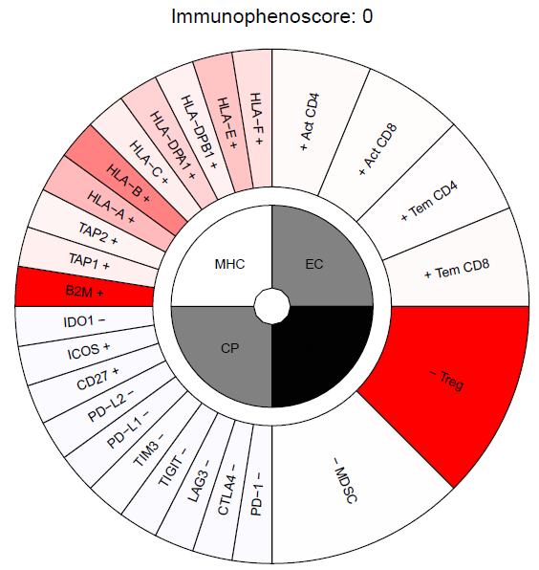
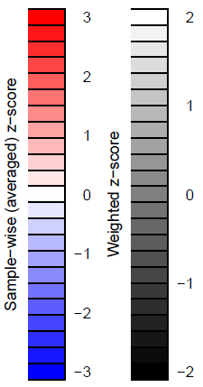
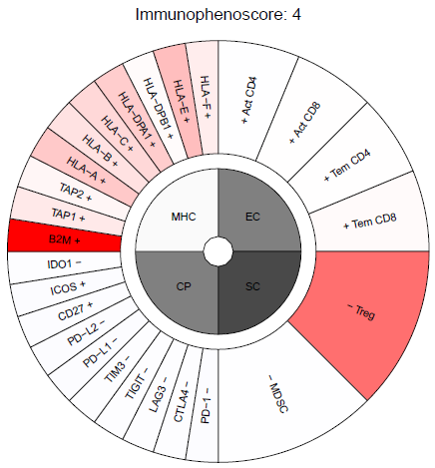
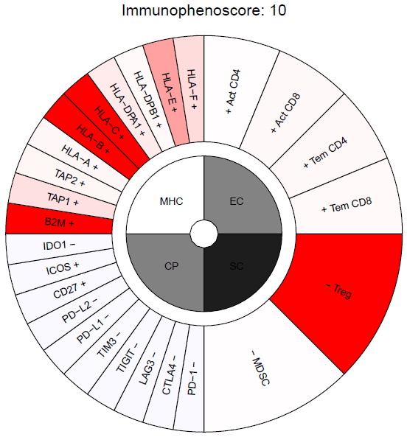
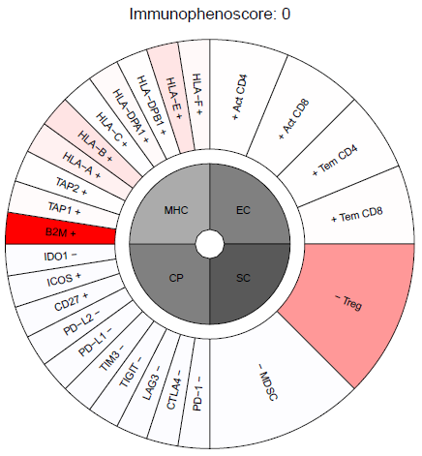
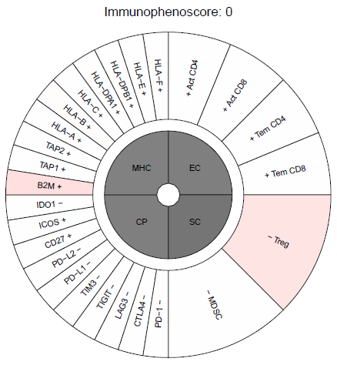
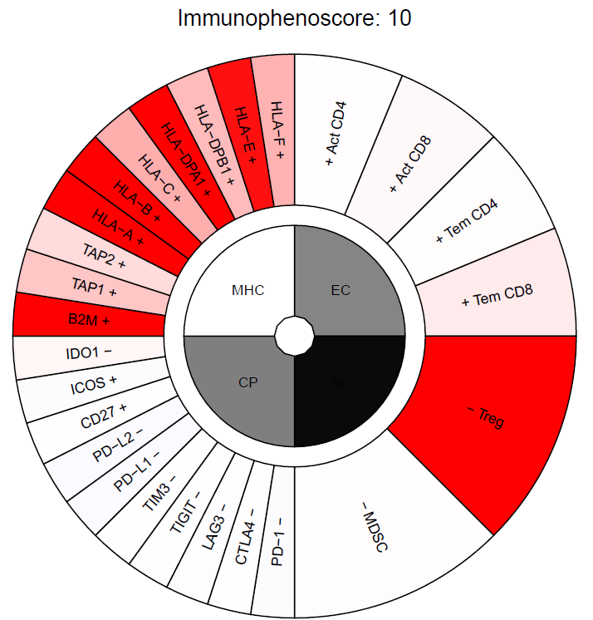
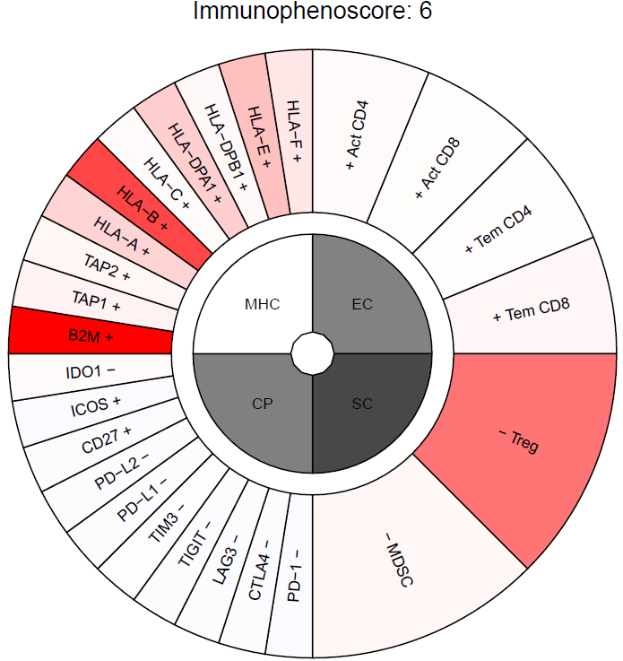
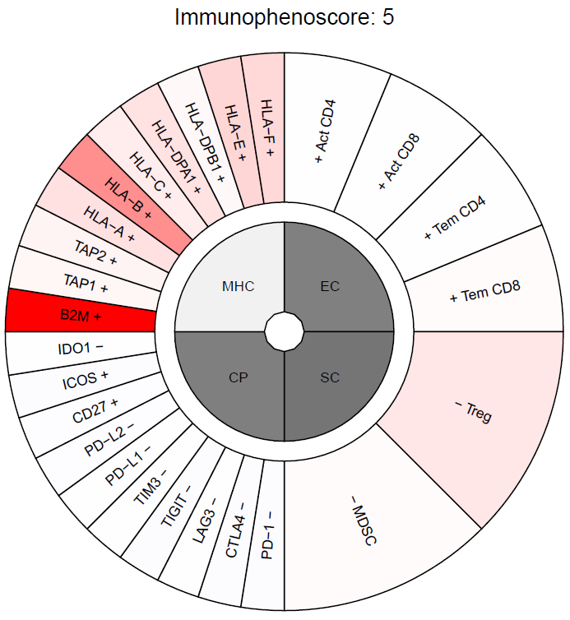
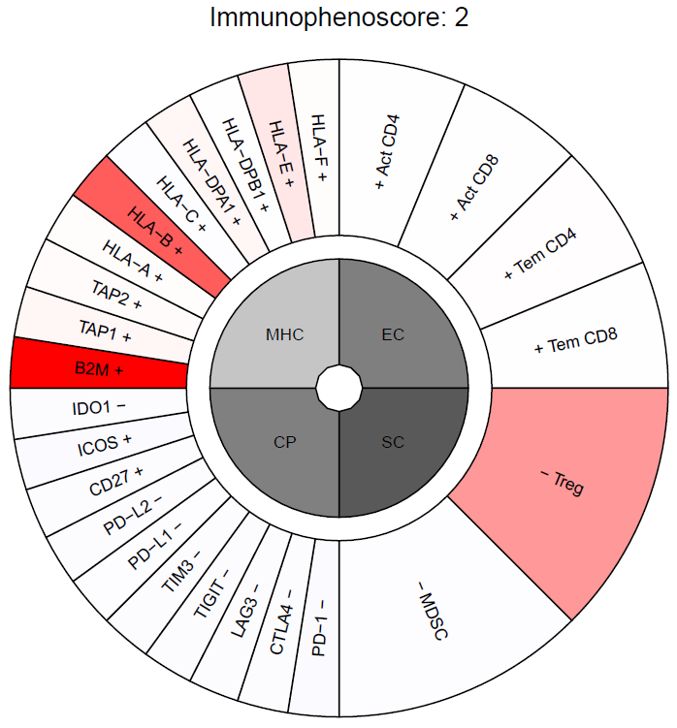
免疫表型评分 (ImmunoPhenoScore, IPS)
ZXJ
PYG
JXS
LF
MHC: Antigen Processing
EC: Effector Cells
CP: Checkpoints |
Immunomodulators
SC: Suppressor Cells
ZXZ
LGF
SYQ
CGJ
免疫表型评分是通过机器学习方法定量评价肿瘤的免疫原性，免疫表型评分可以作为免疫治疗的一个预测指标。
得分越高（0-10），预测免疫治疗疗效可能越好。
XGL
NXH
GYZ
LF

Slide 22
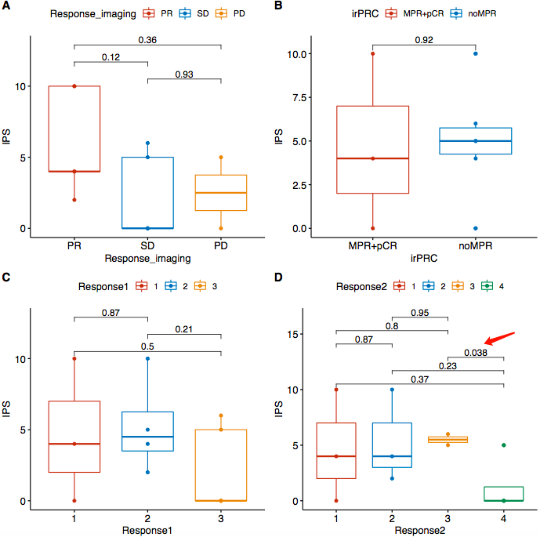
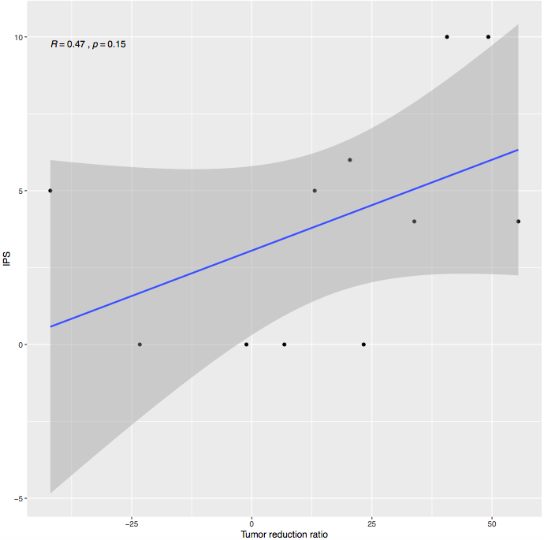
IPS与临床数据关联分析
结果显示，在Response2分组中，3 vs 4组之间IPS免疫评分具有显著差异；缩瘤率与IPS免疫评分呈正相关，但无显著性。

Slide 23
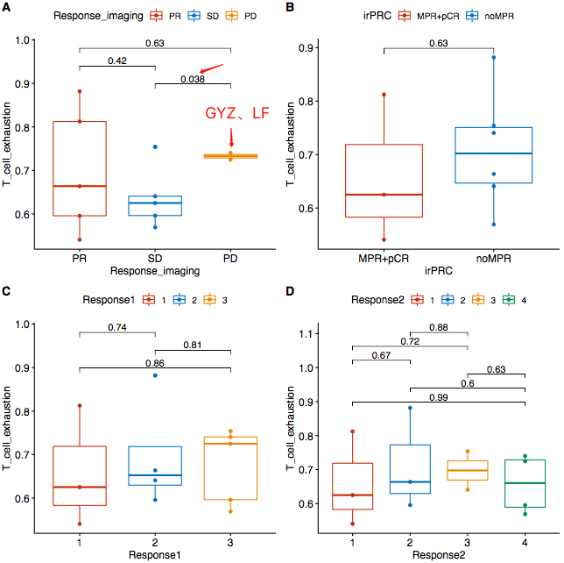
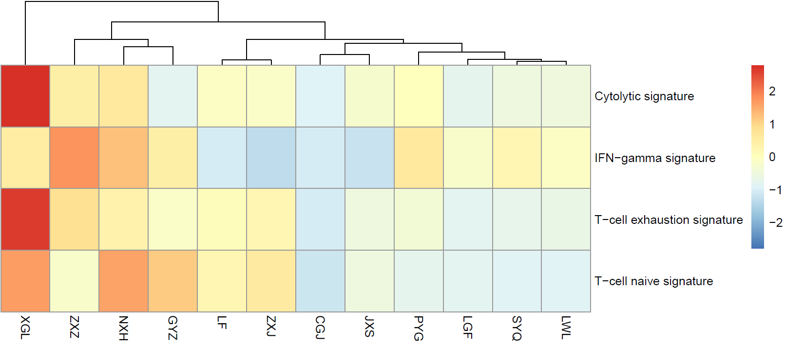
免疫相关signatures
通过分析Cytolytic， IFN-gamma， T-cell exhaustion和T-cell naïve四种免疫相关signature的相关基因表达，发现患者 XGL虽然Cytolytic相关基因的表达很高，但 T-cell exhaustion情况较严重；而患者ZXZ、NXH和GYZ的IFN-gamma 相关基因表达较高。
临床数据关联分析结果显示，Respone_imaging分组中，SD vs PD组中T-cell exhaustion具有显著差异，其中PD组中包括GYZ、LF两个患者。
其他signatures的临床数据关联分析并无显著差异。

Slide 24
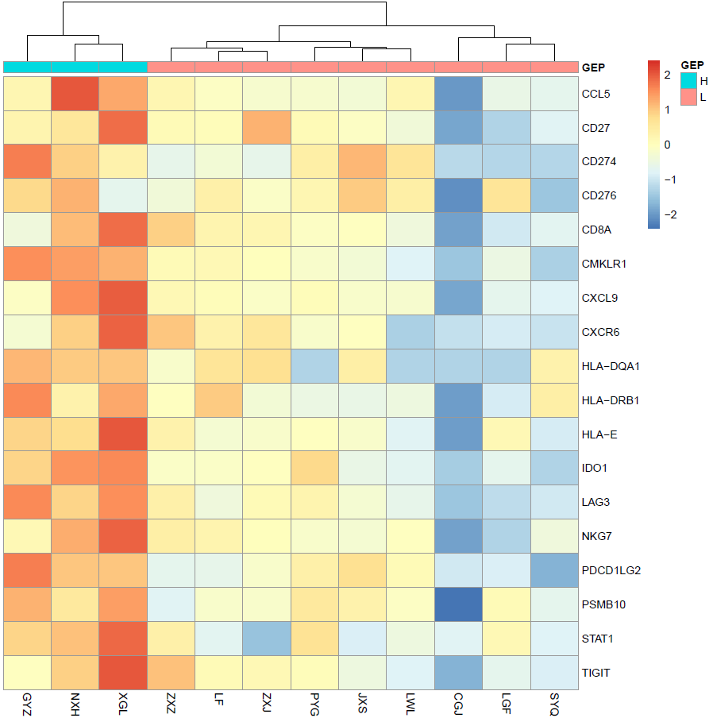
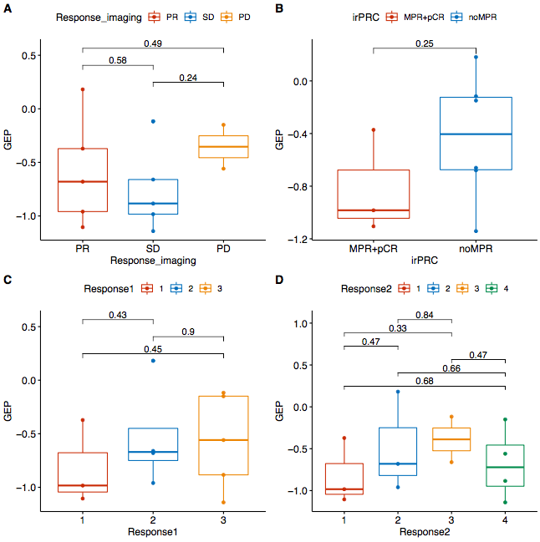
T细胞炎症表型（GEP score）
T细胞炎症表型基因表达谱也被称为GEP18，是由18个免疫相关基因表达量组成的免疫打分。高GEP score表示患者有更好的免疫治疗获益可能。
患者GYZ(PD|noMPR|3|4)、NXH(SD|noMPR|3|3) 的GEP-H与免疫治疗获益可能性较高相反，XGL(PR|noMPR|2|2) 的GEP-H与免疫治疗获益可能性较高较一致；患者CGJ(SD|noMPR|3|4)、SYQ(SD|NE|3|4)的GEP-L，与其免疫治疗获益可能性低较一致，LGF(PR|MPR|1|1) GEP-L与其免疫治疗获益可能性低相反。
GEP score与临床数据关联分析并无显著差异。
Notes:
GEP文章表明，GEP-H/TMB-H的患者ORR明显，GEP-L/TMB-H、GEP-H/TMB-L ORR中等，GEP-L/TMB-L ORR低。

Slide 25
小结
03

Slide 26
小结-DNA层面
肿瘤突变负荷（TMB）和肿瘤新生抗原负荷（TNB）的检测方面，平均TMB为4.94 mut/Mb，平均TNB为2.1 neoAg/Mb 。
在与免疫治疗相关的biomarker分析中，发现患者DGR携带EGFR突变，患者GYZ携带与免疫治疗负相关的JAK1突变，患者LCS携带超突变基因POLD1基因突变，免疫治疗超进展相关的MDM4拷贝数扩增突变；患者HWX、LGF、ZJ和ZXZ携带DDR相关基因突变。
肿瘤驱动基因分析发现TP53突变在96%的患者中均检测到，食管癌高频扩增基因CCND1、FGF19、FGF4、FGF3扩增率分别为29%、25%、21%、21%。
TMB、TNB指标与临床疗效关联分析显示，在不同分组情况下，两个指标并无显著差异； HED指标与临床疗效关联分析显示，在不同分组情况下，HED无显著差异，但能看到疗效较好的患者HED较高的趋势（除irPRC 分组）。

Slide 27
小结-RNA层面
在免疫亚型方面，患者的免疫亚型以 wound healing 和 IFN-γ dominant 为主，与TCGA食管癌数据结果一致。
在免疫浸润淋巴细胞方面，患者ZXJ的免疫浸润程度最高，患者CGJ的免疫浸润淋巴细胞最低。TIL浸润比例与临床数据关联分析显示：
在Respone2疗效分组中，3 vs 4组之间CD8 T cell有显著差异，缩瘤率与CD8 T cell呈正相关，但并不显著。
在Respone1疗效分组中，1 vs 2组和2 vs 3组之间Tfh cell有显著差异；缩瘤率与Tfh cell呈正相关，但并不显著。
在Respone_imaging疗效分组中，SD vs PD之间M0巨噬细胞有显著差异；缩瘤率与M0巨噬细胞呈正相关，但并不显著。
在Respone_imaging疗效分组中，PR vs PD之间休眠肥大细胞有显著差异；缩瘤率与休眠肥大细胞呈正相关，具有弱显著性。
在irPRC疗效分组中，cPR+MPR vs noMPR组之间总淋巴细胞比例有显著差异；缩瘤率与总淋巴细胞比例呈正相关，但无显著性。
IPS免疫评分结果，在Response2分组中，3 vs 4组之间IPS免疫评分具有显著差异；缩瘤率与IPS免疫评分呈正相关，但无显著性。
免疫相关signatures方面， Respone_imaging分组中，SD vs PD组中T-cell exhaustion具有显著差异。
T细胞浸润基因表达谱GEP评分方面， GEP评分与临床数据关联分析并无显著差异。
注：本次分析仅针对基线样本，且有疗效评估RNA样本数仅11例，结果存在一定偏差，后续需纳入更多数据做进一步分析。

